Slide 1
Домашнее задание:
§ 10,
подготовить презентацию
по §11
« Распространение возрождения в Беларуси»

Slide 2
Повторим даты!
Записать дату события:
Судебник Казимира;
Шведско-польская война;
«Устава на волоки»;
Восстания в Могилёве;
Приглашение в ВКЛ иезуитов;
Люблинская уния;

Slide 3
Установите правильную последовательность
1.
А. Создание Главного трибунала
Б. Окончание Ливонской войны
В. Принятие III Статута ВКЛ
Г. Принятие постановления «Уравнение в правах»
2.
А. Подписание Люблинской унии
Б. Начало правления Стефана Батория
В. Начало Ливонской войны
Г. Избрание польским королём Генриха Валуа

Slide 4
Соотнесите элементы двух множеств:
1.
Освобождение Полоцка Стефаном Баторием
Захват Полоцка войсками Ивана Грозного
Подписание Люблинской унии
Подписание Ям-Запольского мира
А. 15 февраля 1563г. Б. 1 июля 1569г.
В. 30 августа 1579г. Г. 15 декабря 1582г.
2.
Создание Главного трибунала
Окончание Ливонской войны
Принятие III Статута ВКЛ
Проведение каждого третьего сейма в Гродно
А. 1581г. Б. 1673г.
В. 1583г. Г. 1588г.

Slide 5
Что произошло в:
1566г.;
1558-1583гг;
1632-1634гг;
1579г.;
1609-1618гг;
1569г.;
1447г.;
1529г.
1615г.;
1593-1595гг.;

Slide 6
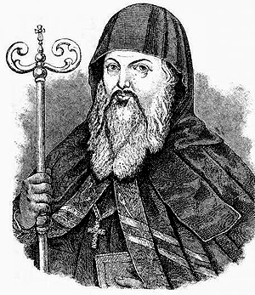
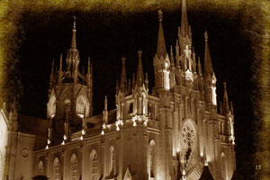
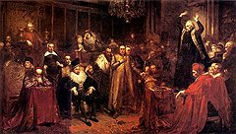
Брестская церковная
уния

Slide 7
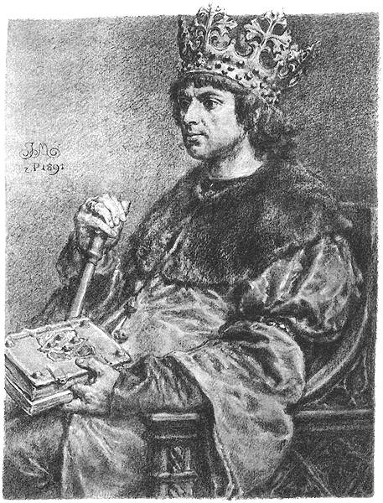
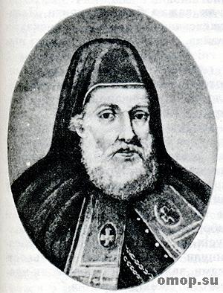
Выяснить
Предпосылки
Заключения
Брестской
церковной унии
Стр.56-57.
Александр Казимирович
Великий литовский князь
Кирилл Терлецкий
Епископ луцкий

Slide 8
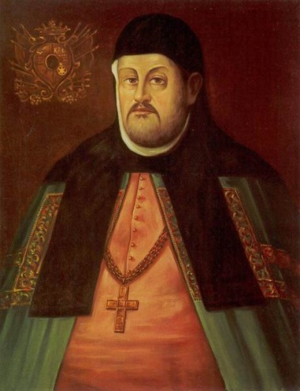
Предпосылки унии
Неоднократные попытки объединения
католической и православной церквей после великого раскола 1054г.(1418г.-Констанц, 1439г.-Флоренция);
Заинтересованность в заключении унии:
католической церкви (стремление распространить католичество на Восточную Европу, расширив своё влияние за счёт православных земель ВКЛ);
короля РП (объединение вокруг верховной власти всего населения);
православной церкви (Ипатий Потей
и Кирилл Терлецкий и др. стремились таким образом
сохранить свои владения, достичь равенства
с католической церковью, получить права католических
епископов, обрести доступ к государственной власти);

Slide 9
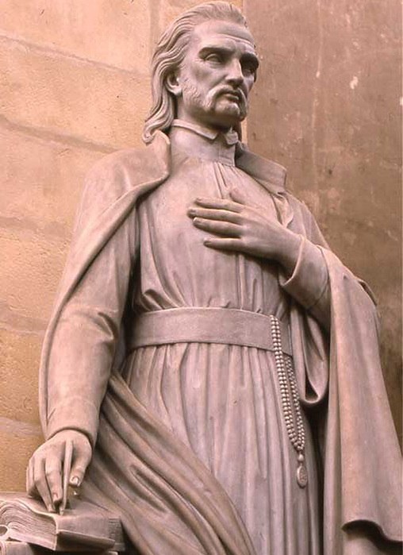
1577г.- выходит книга
П.Скарги «О единстве церкви Божьей».
Декабрь 1594г.- И.Потей и К.Терлецкий тайно составляют декларацию унии.
Какие условия заключения
унии ими были предложены?
Пётр Скарга

Slide 10
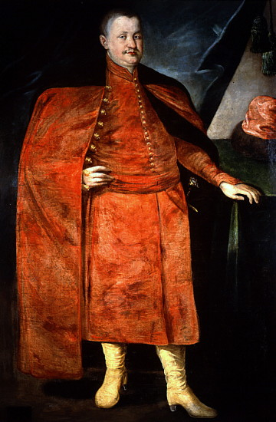
Условия заключения унии
Верховенство папы римского;
2. Сохранение православных
церковных обрядов;
3. Сохранение прежних
священников;
4. Сохранения прежнего языка
богослужения;
Октябрь 1596г.- в Свято-
Никольской церкви Бреста
на заседании церковного
собора было принято
решение об унии.
Константин
Острожский

Slide 11
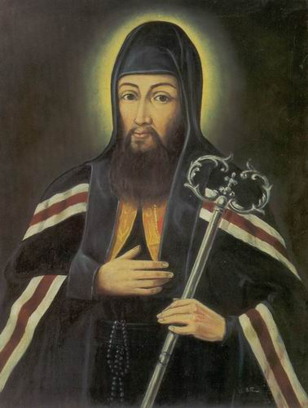
Объясните
причины убийства
священнослужителя,
заполнив логическую цепочку
Насильственное распространение
униатства
Антиуниатские настроения православной шляхты, мещан, крестьян
Архиепископ
Иосафат Кунцевич
Создание
православных братств

Slide 12
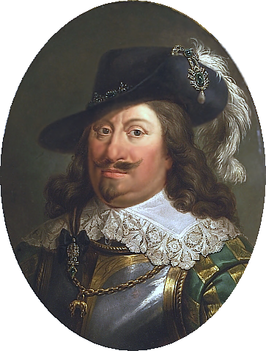
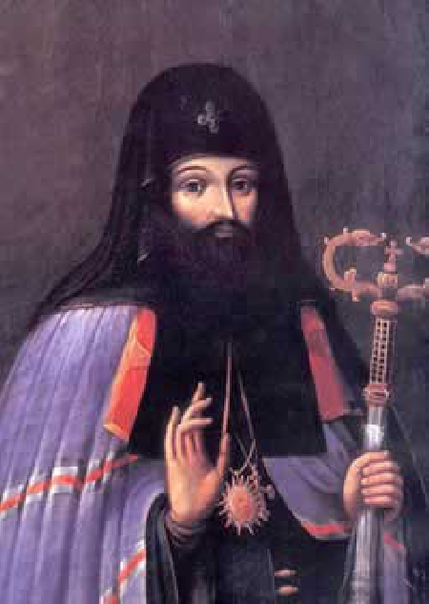
Каковы предпосылки
распространения униатства?
Короли РП признают права православной церкви и прекращают притеснять её;
2. Проведена коррекция деятельности
униатской церкви;
3. Началась подготовка опытных
униатских священников
(орден базилиан);
4. Введён родной язык в богослужении;
Владислав IVВаза
В конце XVIIIв. униатская церковь имела на территории Беларуси более 1000 приходов, объединявших около
70% населения.
Киевский митрополит
Пётр Могила

Slide 13
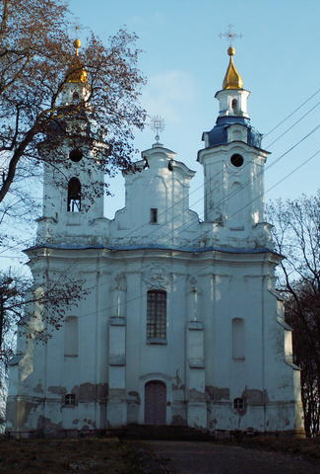
Каковы же причины столь быстрого распространения униатства?
Поддержка униатства со стороны
государства;
2. Униатское духовенство прилагает
усилия, чтобы новая церковь была
тесно связана с повседневной
жизнью простого народа;
3. В храмовой службе униаты
пользуются польским, белорусским,
церковнославянским, латинским
языками;
4. В обыденном общении с народом
они разговаривают на белорусском
«наречии»;
Униатская церковь, Вольно, Барановичи

Slide 14
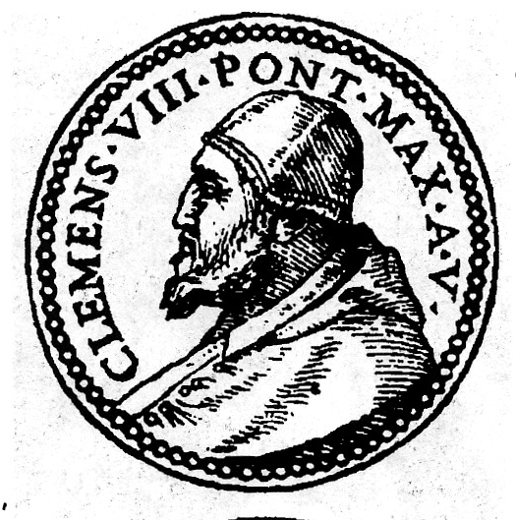
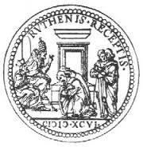
Значение униатства
Стало центром сохранения
культурных и языковых
традиций белорусов;
Стало барьером
католицизма и полонизации
белорусского населения;
Медаль в честь
заключения
Брестской унии
1596г.

